Slide 1
CAMEROUN
Réunion annuelle de l'Alliance SMC 2025
Lomé – Togo 25 – 28 février 2025
INTEGRATION DANS LA CAMPAGNE CPS DU RECENSEMENT DES ENFANTS SANS ACTES DE NAISSANCES ET ÉTABLISSEMENT DES ACTES DE NAISSANCES PAR LE BUREAU NATIONAL DE L’ETAT CIVIL
Par :
Dr Dominique BOMBA AMOUGOU
MD, MPH,
CHEF SECTION PREVENTION
PROGRAMME NATIONAL DE LUTTE CONTRE LE PALUDISME

Slide 2
Informations sommaires pour 2024 et plans pour les campagnes 2025
 | 2024 | 2025
Dates de début et de fin | Cycle 1: 15 au 21/06/2024, Cycle 2: 12 au 18/07/2024, Cycle 3: 10 au 16/08/2024, Cycle 4: 07 au 13/09/2024, Cycle 5: 05 au 11/10/2024. | Cycle 1: 13 au 15/06/2025, Cycle 2: 11 au 13/07/2025, Cycle 3: 08 au 10/08/2025, Cycle 4: 05 au 07/09/2025, Cycle 5: 03 au 05/10/2025.
Nombre de cycles | DS à 5 Cycles : 14 DS DS à 4 Cycles : 33 DS | DS à 5 Cycles : 14 DS DS à 4 Cycles : 33 DS
Nombre de districts ciblés | EN : 32 ; NO : 15 Total : 47 | EN : 32 ; NO : 15 Total : 47
Nombre d'enfants couverts | EN : 1 302 180 NO : 777 370 Total : 2 079 550 | NA
Tranches d'âge couvertes | 03 à 59 mois | 03 à 59 mois
Couverture (% d'enfants ciblés recevant tous les cycles) | 4 ou 5cycles EN : 95.4% ; NO : 98,9% Total : 97.2% | NA
Des tests de résistance aux médicaments ou des études d'efficacité ont-ils été réalisés? (O/N) | En cours | En cours
Gap | NON | OUI (freeze de USAID)

Slide 3
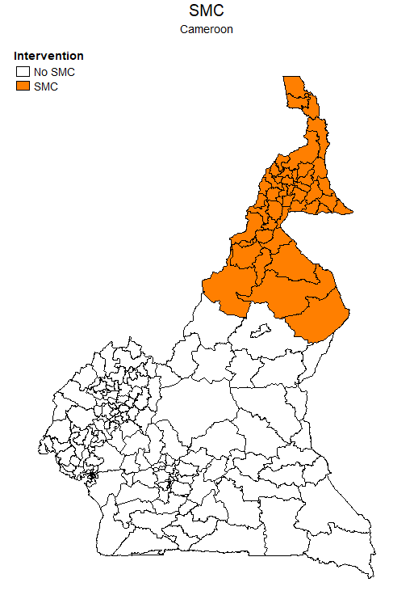
Carte du pays montrant les districts de mise en œuvre de la CPS
Carte 2024 (42 DS)
Carte 2025 (42 DS)

Slide 4
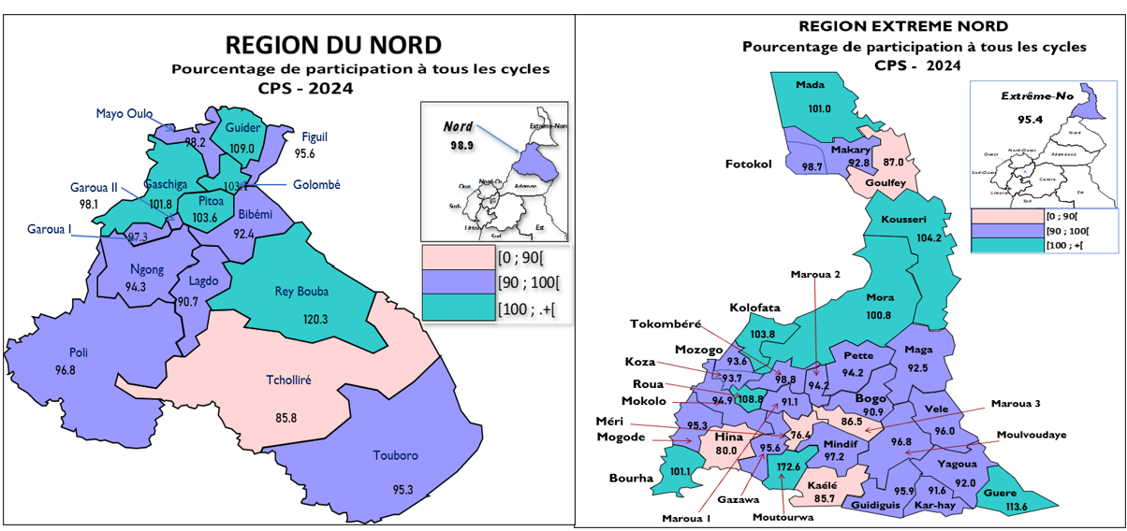
Carte du pays montrant les districts de mise en œuvre de la CPS
Carte 2024 (42 DS)

Slide 5
Focus: Couplage de la CPS à d’autres interventions de Santé

Slide 6
Principaux enseignements tirés en 2024 : Couplage de la CPS à d’autres interventions
Quel était le problème que vous essayiez de résoudre ?
Faible taux de déclarations des naissances/décès en communauté et faible taux de possession d’actes de naissances dans les ménages des régions CPS.

Slide 7
Principaux enseignements tirés en 2024 : Couplage de la CPS à d’autres interventions
Quelle était la conception de l'innovation ?
La CPS est mise en œuvre avec une mobilisation importante de ressources et logistique utilisant deja les acteurs du système existants (ASCp).
Entre 2013-2020, mise en place des ISDC et élaboration du PSN-SC qui couvre la période de 2021-2025.
En 2022, l’OMS : « Si possible, la CPS doit être intégrée dans des programmes existants…».
Dans le cadre de l’interopérabilité entre les services de l’état civil et de la santé, la CPS peut permettre la mutualisation des ressources afin d’accroître la demande et l’offre de service en matière d’enregistrement des naissances et des décès. C’est une stratégie innovante permettant de booster l'enregistrement des naissances et des décès.
L’intégration de l’état civil dans la CPS s’inscrit dans la continuité de la capitalisation de l’enregistrement des naissances pendant les campagnes de vaccination préventive et de riposte contre l’épidémie de poliomyélite déployée en 2021 et 2022.

Slide 8
Focus: Expérience de première mise en Œuvre

Slide 9
Principaux enseignements tirés en 2024 : Couplage de la CPS à d’autres interventions
COMMENT ?
Forte Volonté institutionnelle.
Intégration des staffs du Bureau National d’Etat Civil (BUNEC) aux étapes préparatoires de la CPS.
Tenues de plusieurs réunions de concertations et élaboration de la stratégie d’intégration.
Intégration des données à collecter dans les outils de gestion existants de la CPS.
Paramétrage des nouveaux outils dans le DHIS 2.
Intégration des messages liés à l’établissement des actes de naissance aux messages de promotion de la CPS.
Analyses des données quotidiennement avec les équipes régionales du BUNEC.

Slide 10
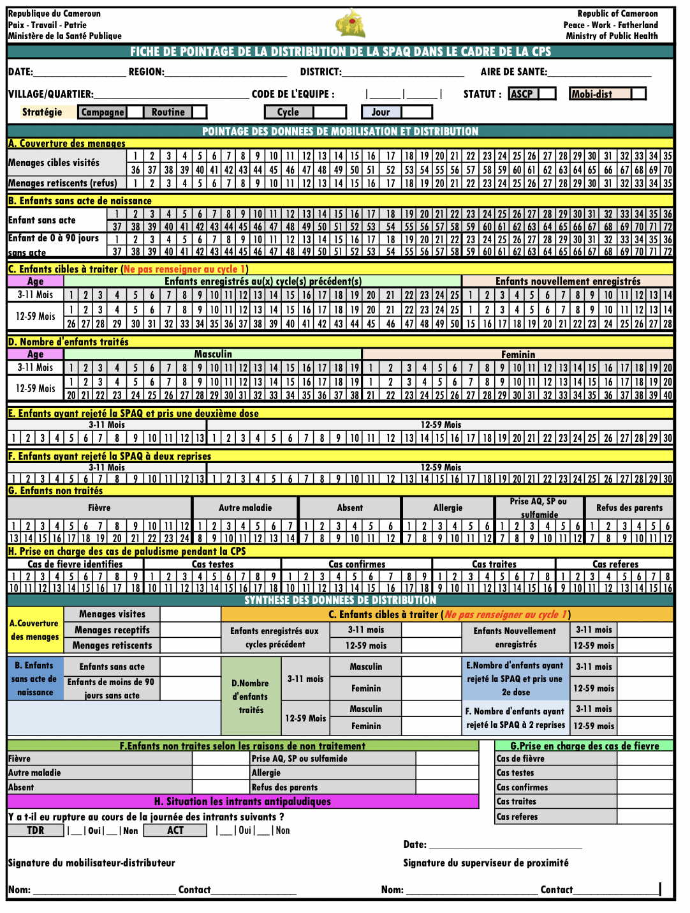
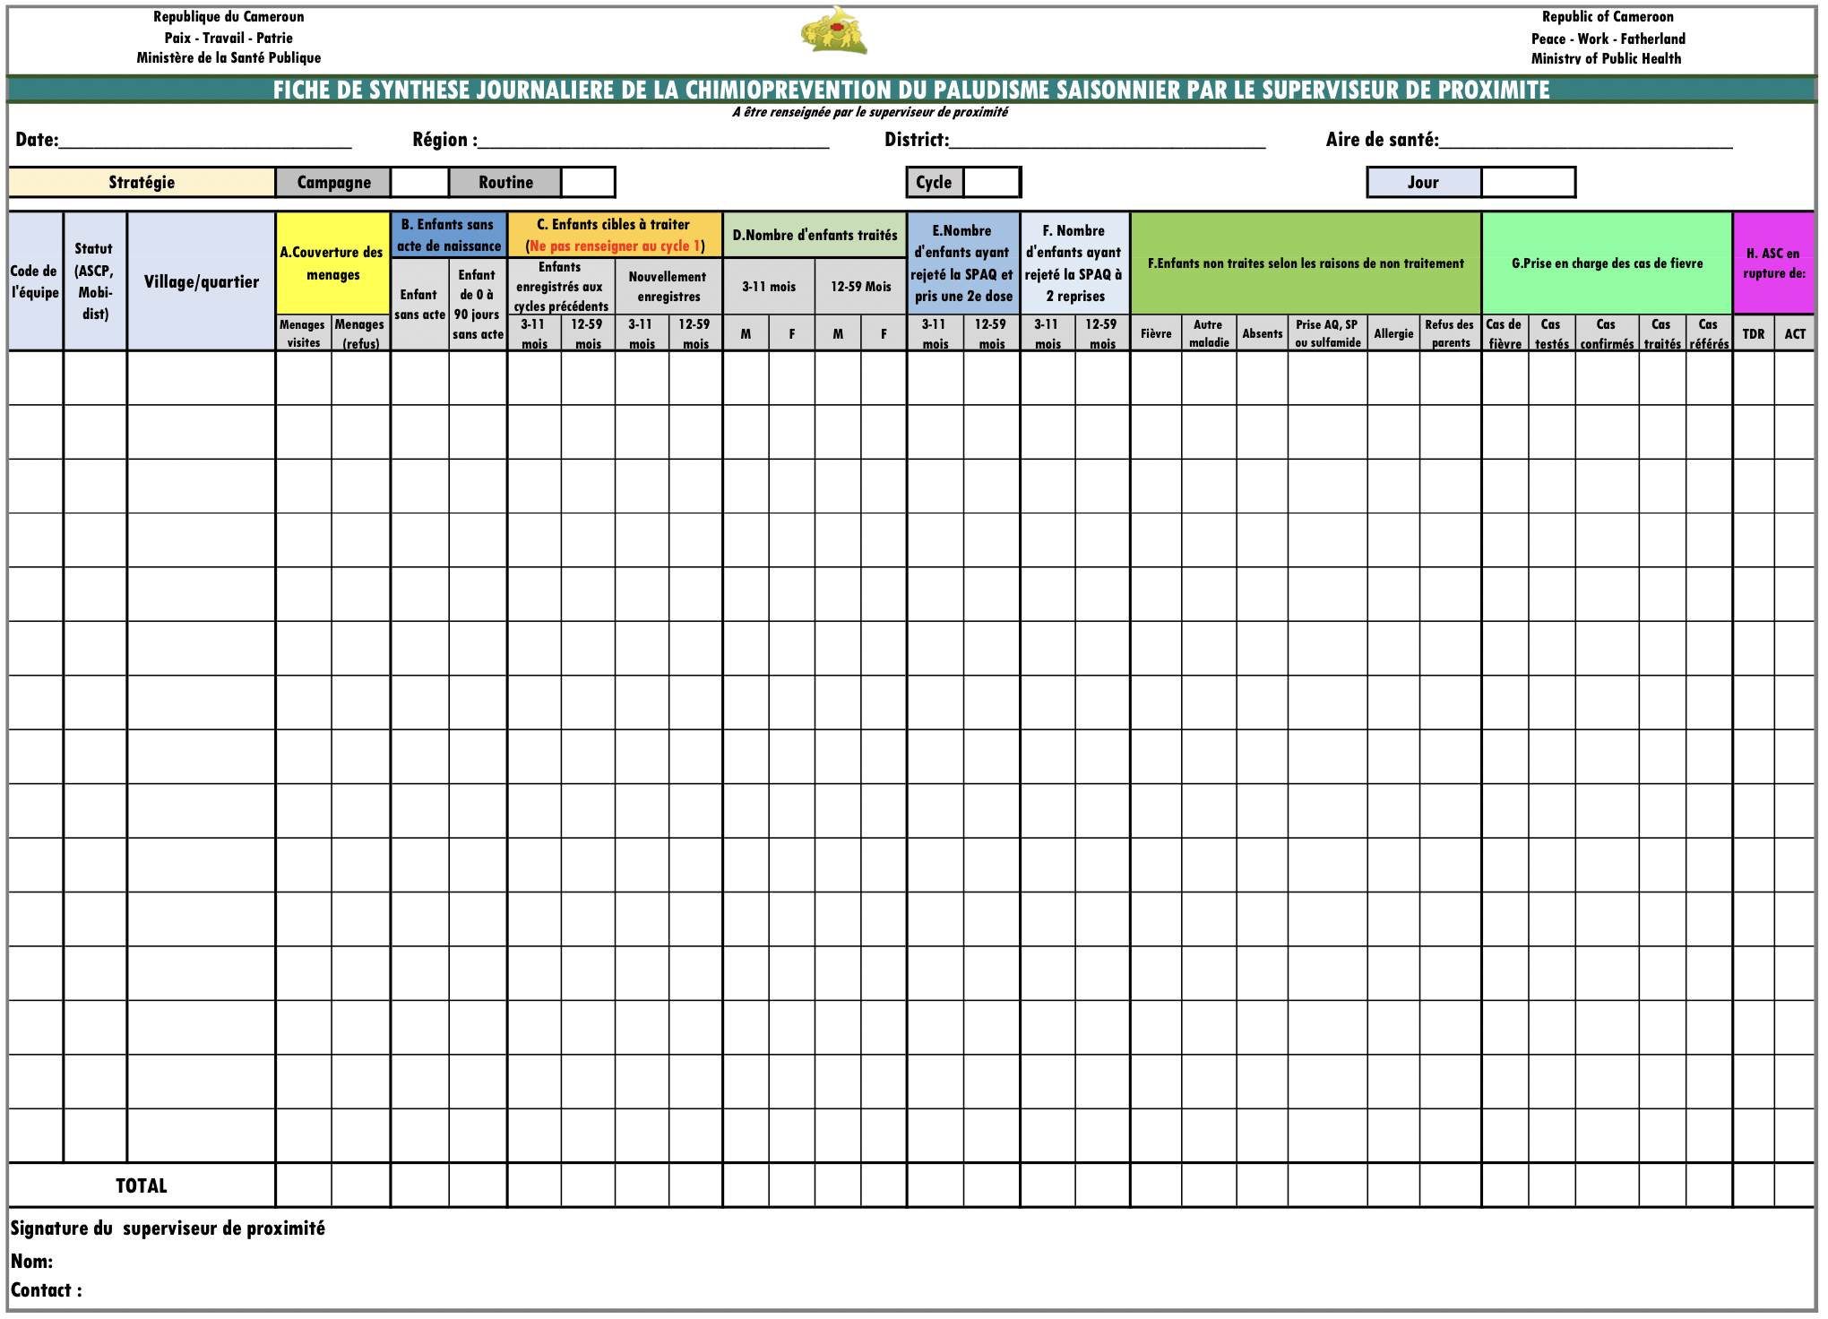
Principaux enseignements tirés en 2024 : Couplage de la CPS à d’autres interventions
COMMENT ?
Forte Volonté politique
Tenues de plusieurs réunions de concertations et élaboration de la stratégie d’intégration
Intégration dans les outils existants de la CPS
Intégration des messages
Analyses des données quotidiennement avec les équipes régionales du BUNEC

Slide 11
Principaux enseignements tirés en 2024 : Couplage de la CPS à d’autres interventions
COMMENT ?
Forte Volonté politique
Tenues de plusieurs réunions de concertations et élaboration de la stratégie d’intégration
Intégration dans les outils existants de la CPS
Intégration des messages
Analyses des données quotidiennement avec les équipes régionales du BUNEC
Chers parents, rapprochons nous de la Mairie pour déclarer la naissance de chaque enfant dans les 90 jours qui suivent son arrivée dans notre famille. Un enfant sans acte de naissance n’est pas reconnu dans les administrations publiques (Ngomna).
Chaque enfant qui naît dans ma communauté doit être déclaré à l’Etat Civil dans les 90 jours. Chers parents c’est un devoir pour chacun de nous lorsque la famille s’agrandit avec un ou plusieurs nouveaux bébés. Déclarons les tous pour qu’ils aient chacun un acte de naissance.
L’acte de naissance est le document qui permet à chaque enfant d’exister et d’être reconnu dans les administrations publiques. Pour cela, chaque chef de ménage, responsable d’enfant doit déclarer la naissance de tout enfant dans son ménage dans les 90 jours qui suivent sa naissance au centre d’Etat Civil

Slide 12
Principaux enseignements tirés en 2024 : Couplage de la CPS à d’autres interventions
A - Résultats-clés dans la Région de l’Extrême-nord.
Nombre de ménages visités : 622 323
Nombre d’enfants sans actes de naissance : 145 561
Nombre d’enfants sans actes âgés de 0 à 90 jours : 26 702
23.38% d’enfants dans les 622 323 ménages visités ont été recensé comme n’ayant pas d’actes de naissance lors du cycle 1 de la CPS dans cette Région ;
18.34% d’enfants n’ayant pas d’actes de naissance avaient entre 0 et 90 jours.
Nombre d’actes établis
130 856 actes établis :
75 657 dans les délais soit 40 145 de sexe masculin, et 35 512 de sexe féminin.
55 199 hors délai soit 31 877 de sexe masculin et 23 322 de sexe féminin.

Slide 13
Principaux enseignements tirés en 2024 : Couplage de la CPS à d’autres interventions
B- Résultats-clés dans la Région du Nord.
Nombre d’enfants sans actes de naissance : 136 476;
Nombre d’enfants de 0 à 90 jours sans actes de naissance : 23 148;
16.96% d’enfants recensés sur les 136 476 étaient âgés de 0 à 90 jours.
Nombre d’actes établis
Actes établis : Environ 25% des naissances enregistrées.

Slide 14
Principaux enseignements tirés en 2024 : Couplage de la CPS à d’autres interventions
Quels sont les défis que vous avez dû relever ?
Faible appropriation de l’activité par les CDS;
Augmentation de l’allocation de travail journalière des acteurs;
Baisse de la motivation des MD/ASCp du début jusqu’à la fin;
Faible Implication des acteurs du BUNEC (supervision, logistique, …);
Discrétion des partenaires qui financent le Paludisme à accompagner le BUNEC;
Absence d’intégration de l’enregistrement des décès à la stratégie…

Slide 15
Principaux enseignements tirés en 2024 : Couplage de la CPS à d’autres interventions
ACQUIS
Compréhension de l’importance de l’enregistrement des naissances;
Appropriation du rôle de la santé dans la déclaration des naissances;
Appropriation du rôle des ASCp dans la déclaration des naissances et des décès en milieu communautaire.

Slide 16
Principaux enseignements tirés en 2024 : Couplage de la CPS à d’autres interventions
Que feriez-vous différemment à l'avenir ?
Le renforcement de l’intégration de l’enregistrement des naissances et des décès dans la CPS et l’inclusion du BUNEC à toutes les phases et à tous les cycles de la CPS.
Avant la campagne
Maturer suffisamment la stratégie.
Pendant la campagne
Implication des staffs du BUNEC;
Etablissement des actes par les Centres d’Etat civil territorialement compétent au lieu de faire remonter les déclarations jusqu’au niveau régional;
Apres la campagne
Intégrer les messages de promotion de déclaration des naissances à la communication de routine de lutte contre le paludisme.

Slide 17
Merci, Akpe, Thank you, Obrigado

